Slide 1

Исследовательский проект
Подростковый буллинг
в художественной литературе

Slide 2
СОДЕРЖАНИЕ
Введение 3 -4
Глава 1. Буллинг как социальное явление 5 - 8
Глава 2. Отражение проблемы буллинга в художественной литературе: 9 - 14
2.1 В.Железников «Чучело»: «Как чувствуют себя жертвы буллинга, почему появляются агрессоры и что ими движет? Как прекратить травлю и кто в состоянии это сделать?» 9 - 10
2.2 «Страх» в романе Стивена Кинга «Керри»: последствия буллинга. 10 - 14
Заключение 15 - 16
Список литературы 17
Приложения 18
2022 год

Slide 3
Цель: проанализировать литературные произведения на тему подросткового буллинга.
Задачи:
Узнать, что такое буллинг.
Подобрать произведения на тему буллинга.
Составить список книг на тему подросткового буллинга.
Предметом исследования являются художественные произведения русских и зарубежных писателей.
Объектом исследования является буллинг .
Методы исследования - анализ идейно – тематического содержания художественного текста.
Гипотеза: Буллинг – социальное явление, распространённое в школьной среде, имеет опасные последствия для всех участников.

Slide 4
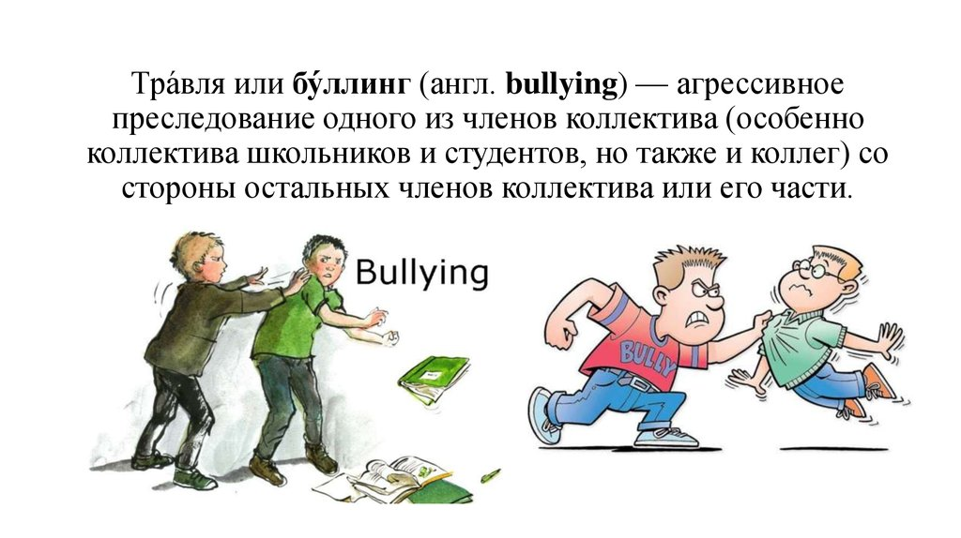
Что такое буллинг?

Slide 5
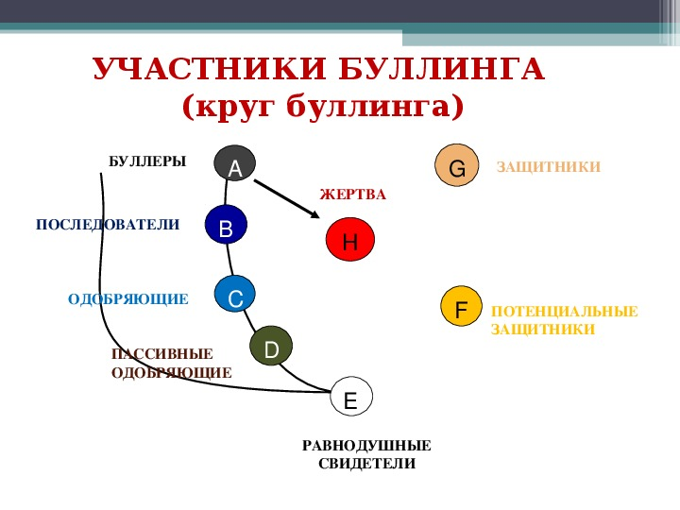

Slide 6
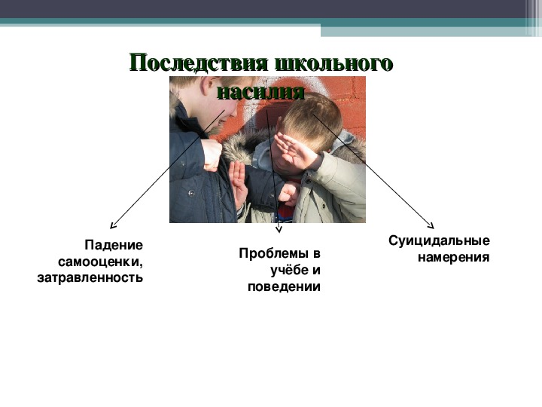

Slide 7

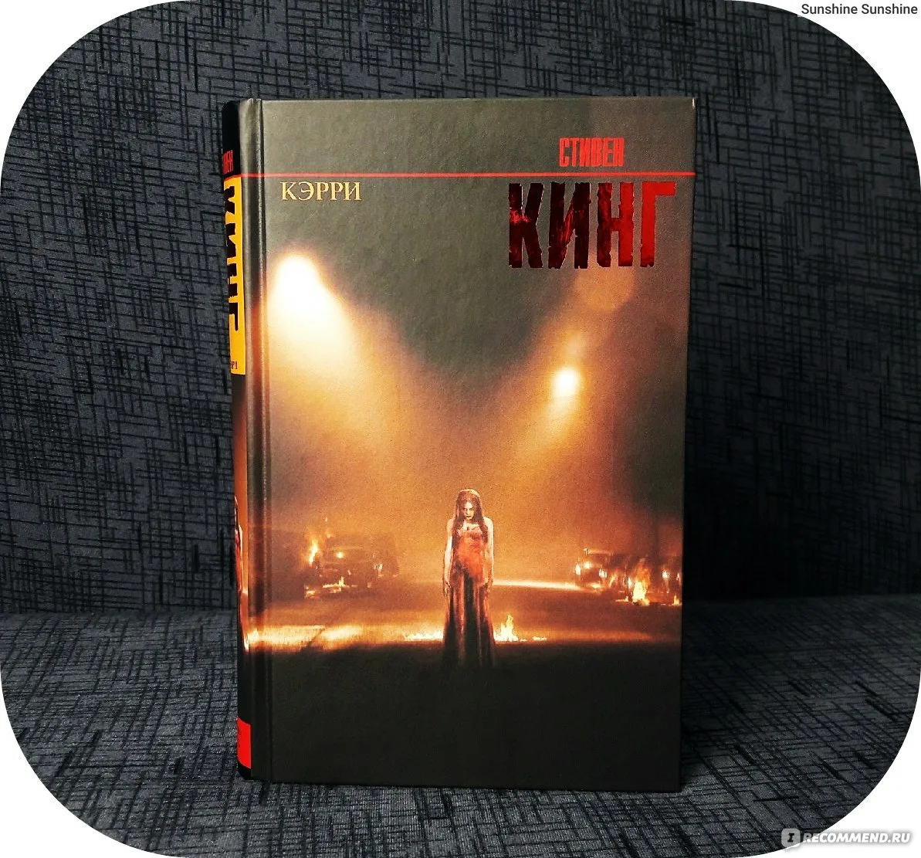

Slide 8

В.Железников «Чучело»:
«Как чувствуют себя жертвы буллинга, почему появляются агрессоры и что ими движет?
Как прекратить травлю и кто в состоянии это сделать?»

Slide 9
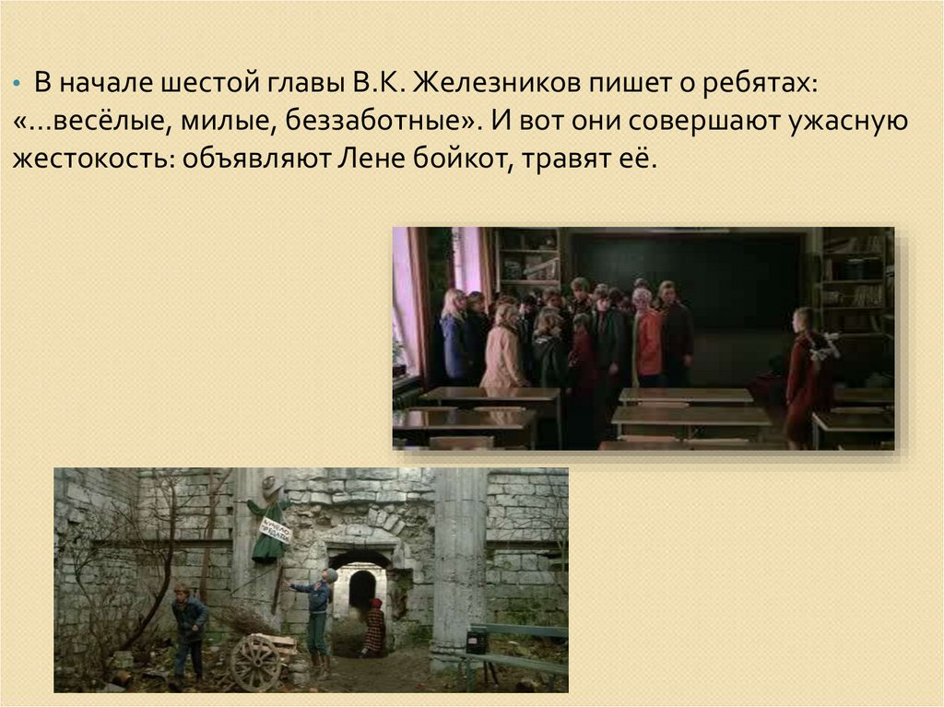

Slide 10
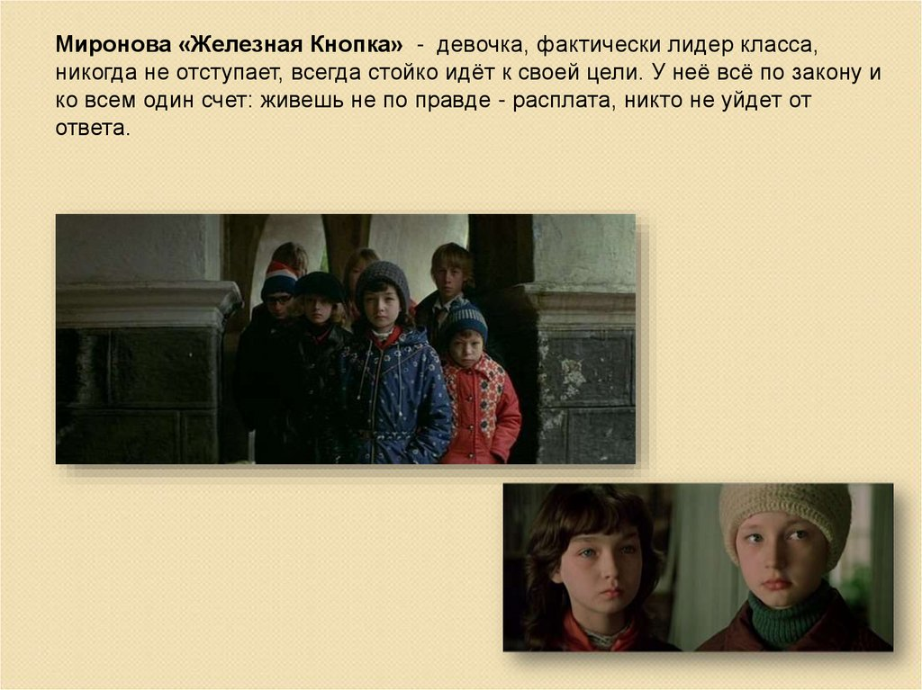

Slide 11
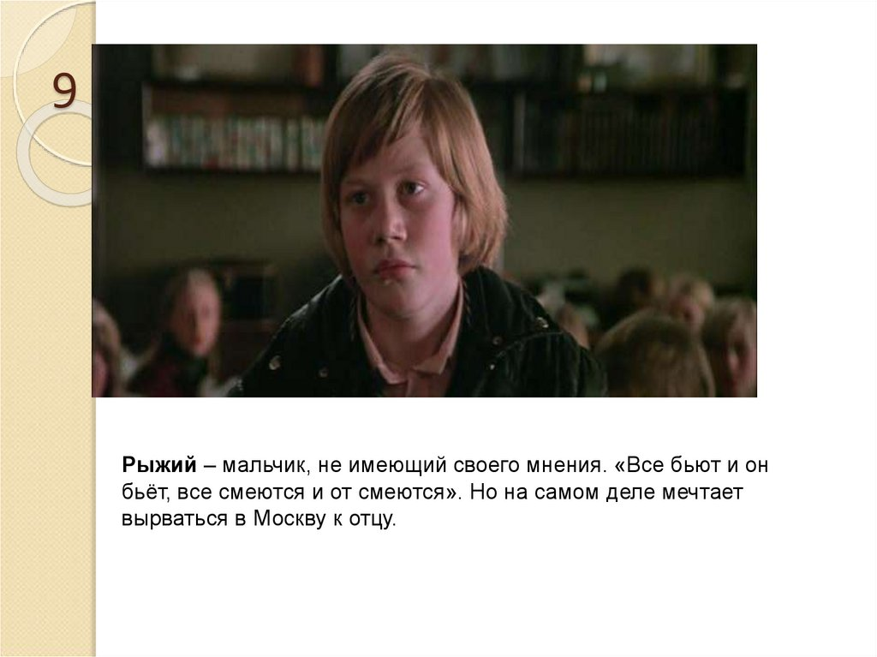

Slide 12
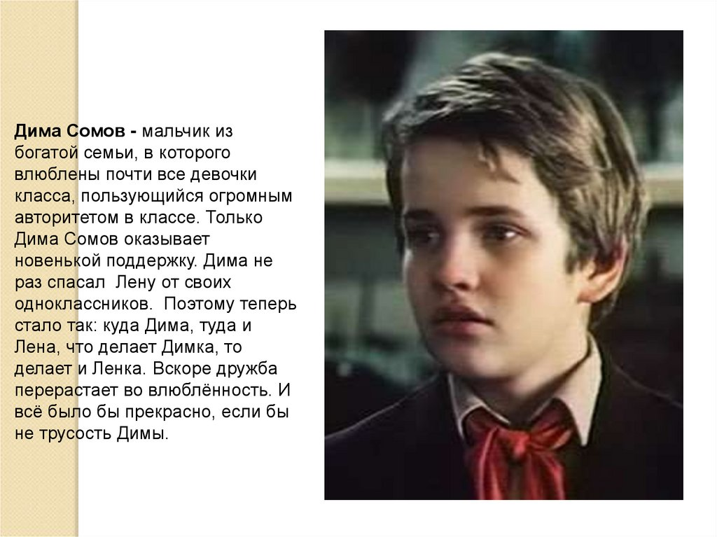

Slide 13
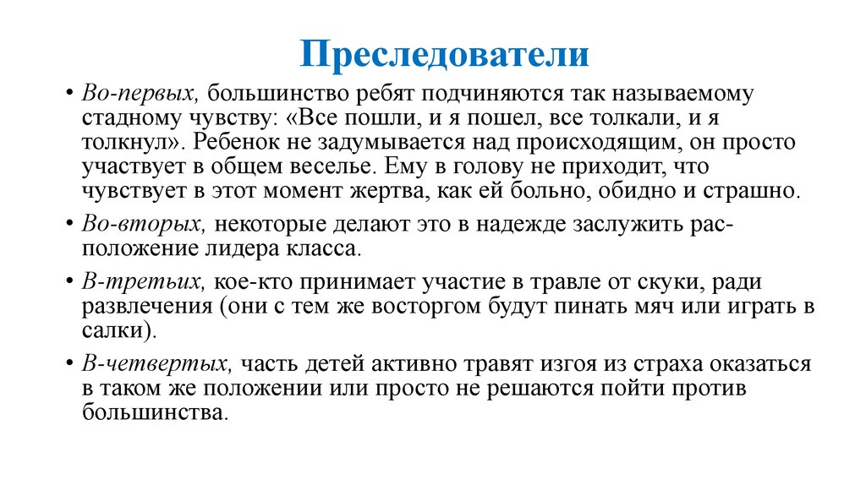
Вывод

Slide 14
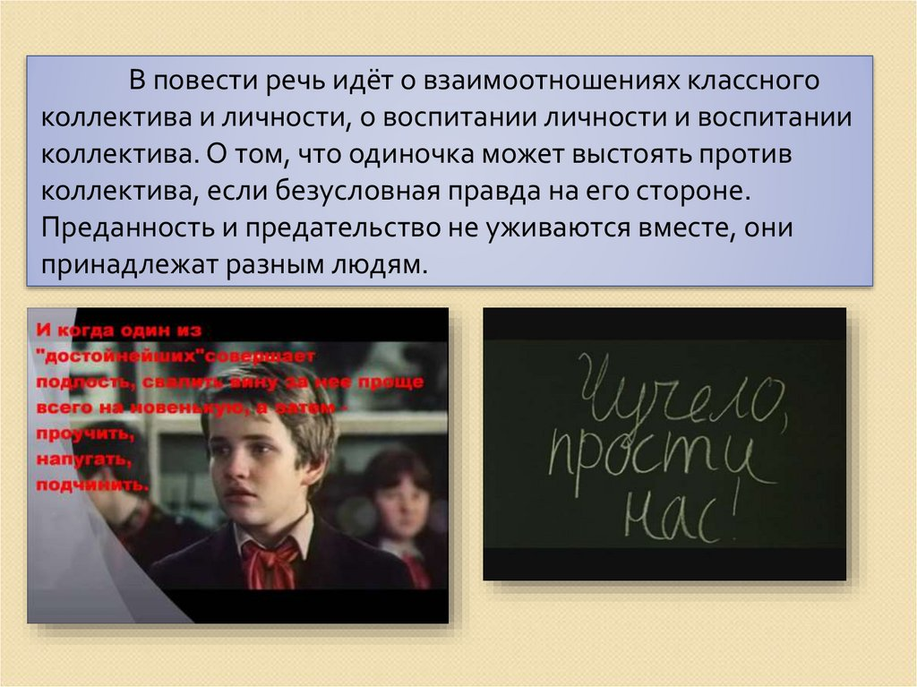

Slide 15


Slide 16

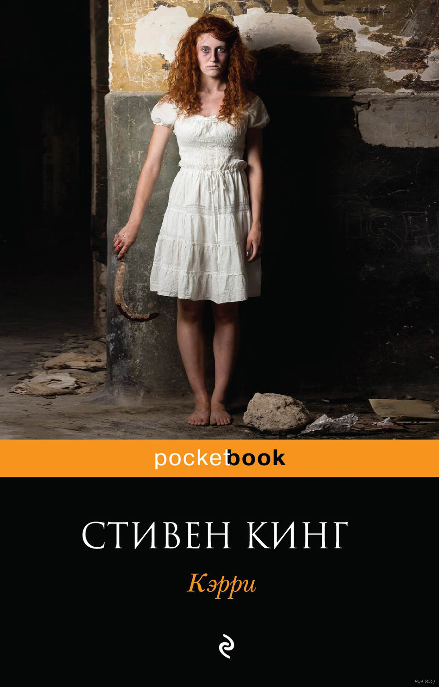
«Страх» в романе Стивена Кинга «Керри»: последствия буллинга

Slide 17
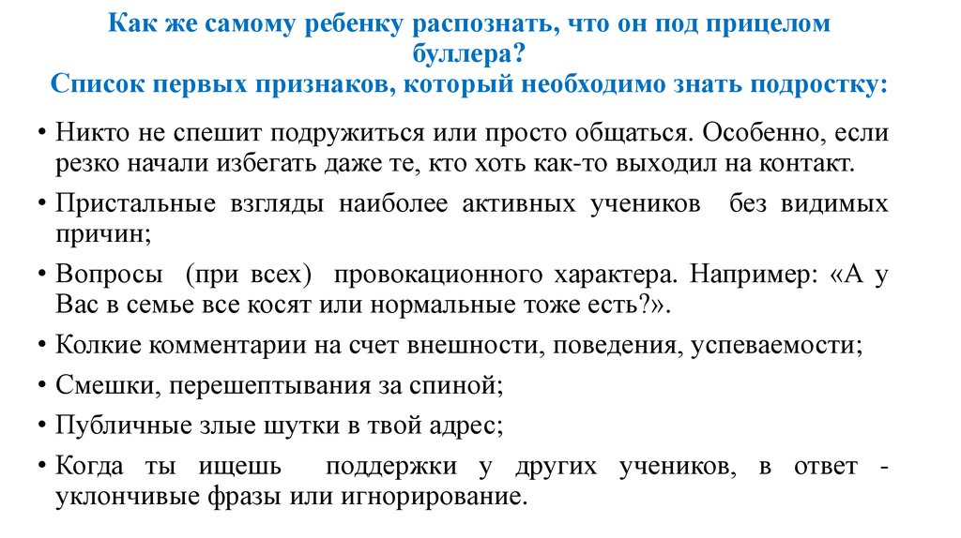
СТРАХ: социальный, религиозный, страх критики, который и
«возродил в ней желание мстить за все обиды»

Slide 18


Slide 19
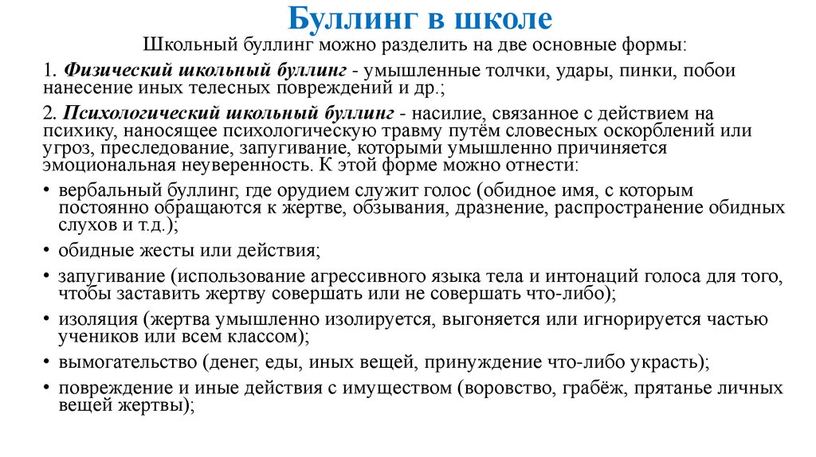

Slide 21


Slide 22
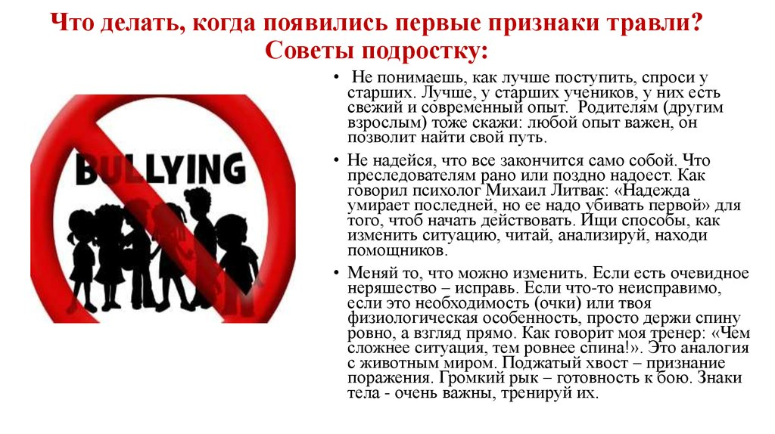

Slide 23
Советуем прочитать
Еатерина Мурашова Автор подростковых драматических книг, таких как «Барабашка — это я», «Класс коррекции», трилогии «Анжелика и Кай» и других. | «Класс коррекции» | В повести травле подвергается целый класс, коррекционный класс в общеобразовательной школе. Класс коррекции – это 7 «Е». В нём учатся дети без особых способностей. Попали они сюда по разным обстоятельствам. Ученик этого класса Антон, который является рассказчиком, когда-то самостоятельно поступил в «Б» класс, набрал максимальное количество баллов и блестяще там учился. Затем по неврологическим показателям и под давлением богатых родителей-спонсоров был переведён в класс
Елена Габова | Рассказ «Не пускайте рыжую на озеро» | Главная героиня Светка Сергеева не пользовалась любовью одноклассников. У нее были рыжие волосы, отчего ее называли - Рыжуха. Когда все ездили в поход на озеро, рыбачили и варили уху, Света держалась обособленно. В одиночестве на лодке она заплывала на середину озера и пела песни. Всем это не нравилось, т.к. считали, что она воет и распугивает рыбу. После девятого класса Светка решила не продолжать учебу и больше о ней никто не слышал. Но спустя некоторое время один из одноклассников посетил театр и увидел на сцене ту самую Рыжуху.
Дарья Доцук Ведет блог о современной детской литературе в лицах и событиях. | «Ниша для Кати Олиной» | Бедная Катя! Она думала, что мы с ней играли всерьез и уступали, потому что она вроде как новенькая. Никому не хотелось брать что-то из ее рук, но и ссориться с ней при взрослых мы тоже испугались.Этот рассказ интересен тем, что травлю Кати прекращает мама рассказчика, только вмешательство взрослого человека остановило это дикое явление, дети поняли, что Катя – такая же, как и все они, а, следовательно, и издеваться над ней, избегать ее не надо.

Slide 24


